Slide 1

공통 프로젝트 트랙1> 웹 기술
팀 프로젝트 계획안
5조
전자파컴공레인저
(김원정) 팀장
(권오정) CTO
김찬영
나종석
신유빈

Slide 2
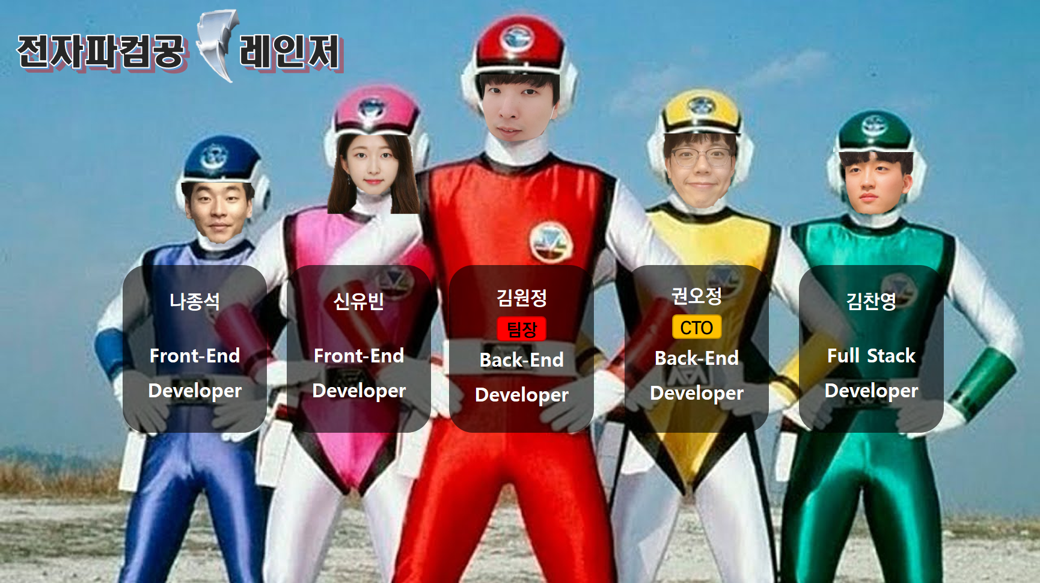

Slide 3


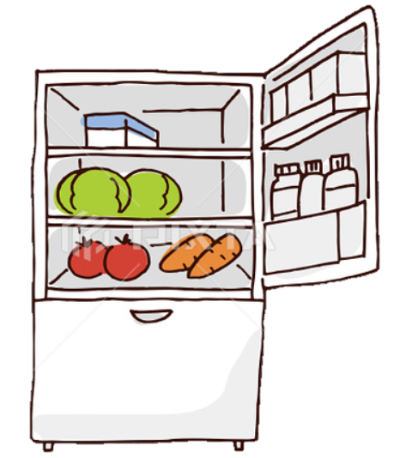



서비스 개발 배경
오늘은
요리해서 먹어야지!
레시피에 필요한
재료가 없네..
사용자 맞춤 레시피 제공하는 웹 블로그

Slide 4



서비스 개발 배경
오늘은
요리해서 먹어야지!
레시피에 필요한
재료가 없네..
사용자 맞춤 레시피 제공하는 웹 블로그

Slide 5
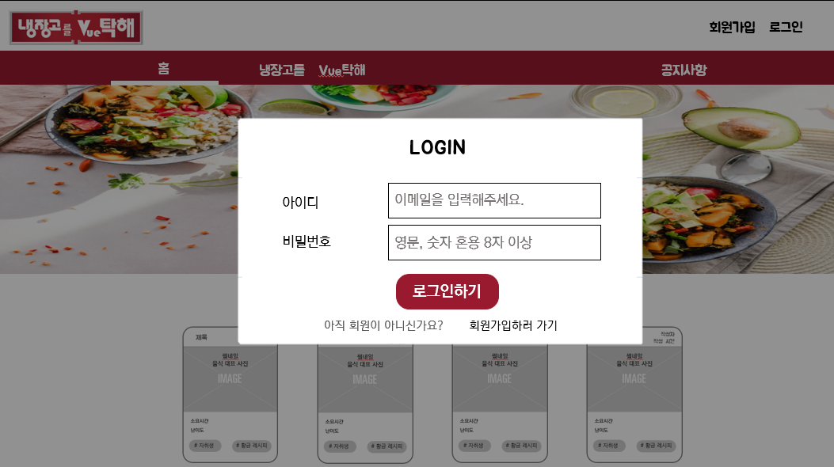
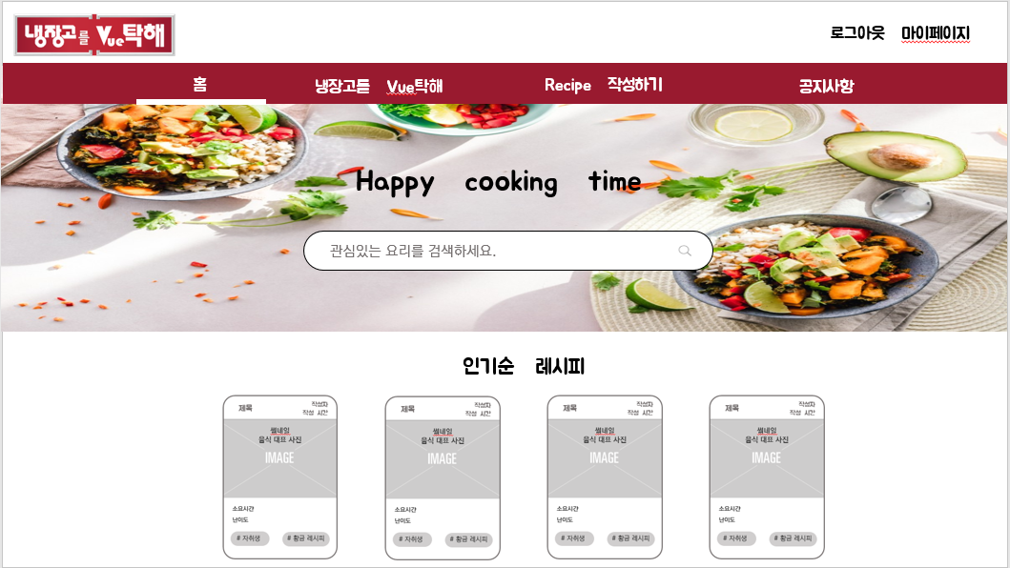
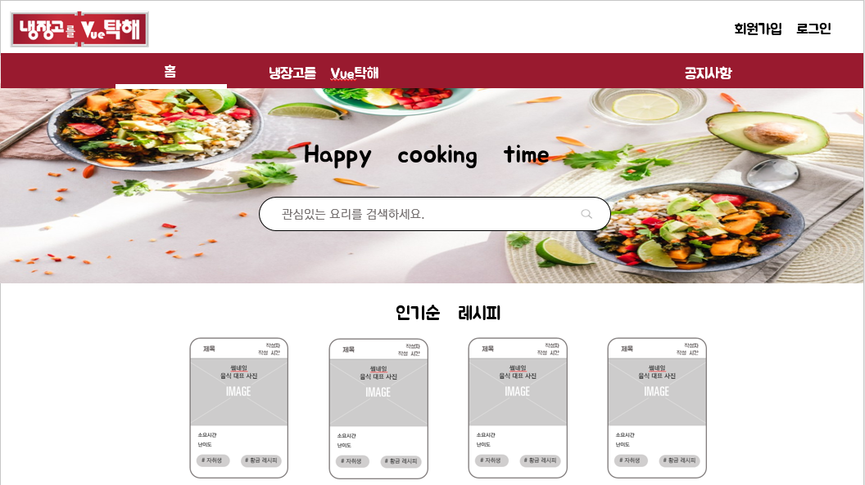
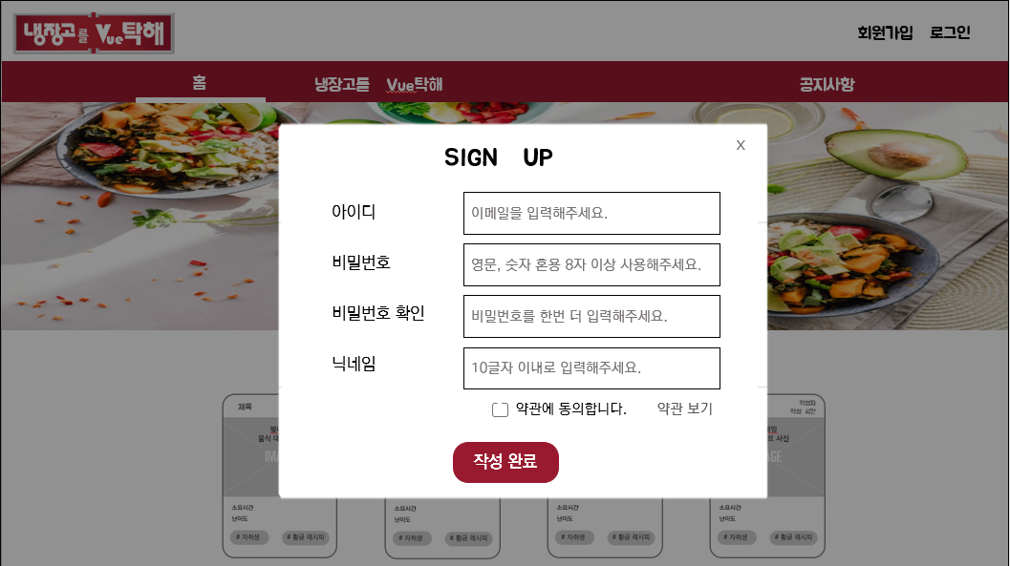
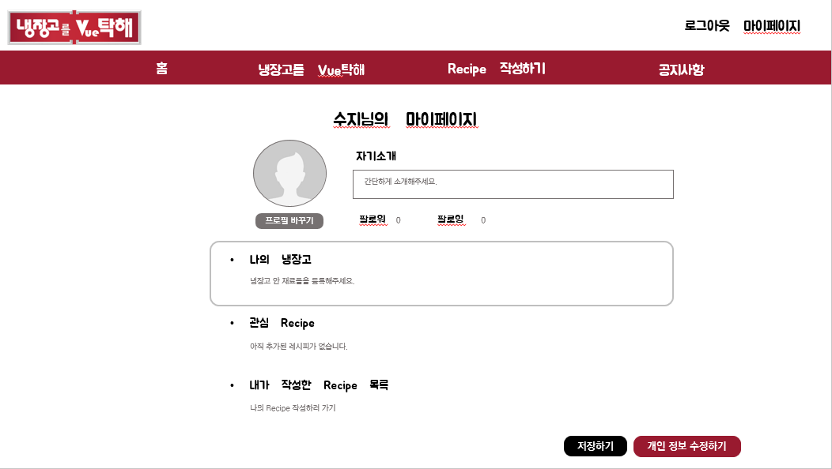
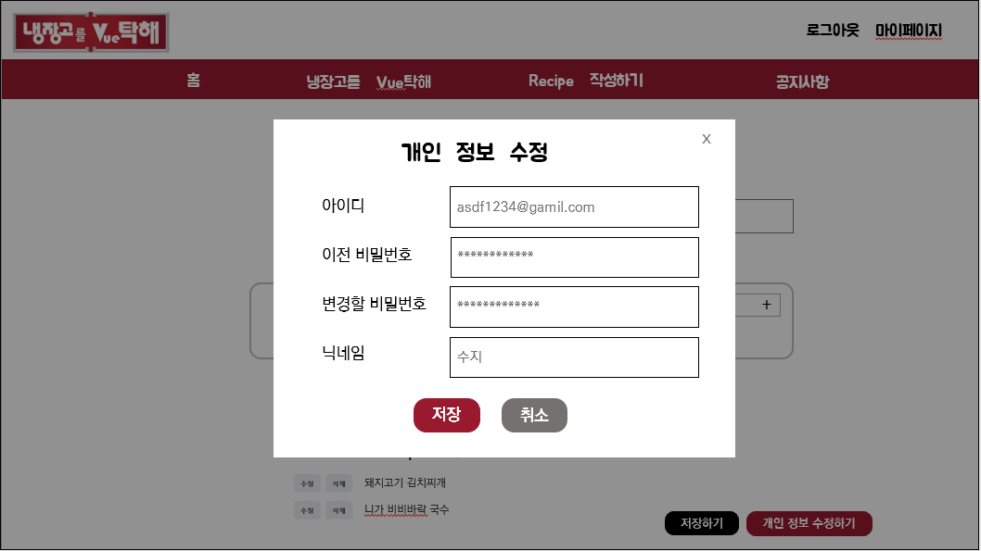
와이어 프레임
로그인 모달 화면
홈 페이지 (로그인 완료)
홈 페이지
로그인 click
회원가입 모달 화면
마이페이지 click
회원가입 click
마이페이지 (초기화면)
개인정보 수정 모달 화면
개인정보 수정하기 click

Slide 6
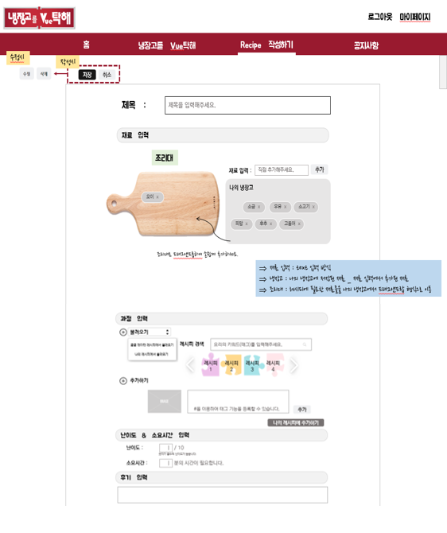
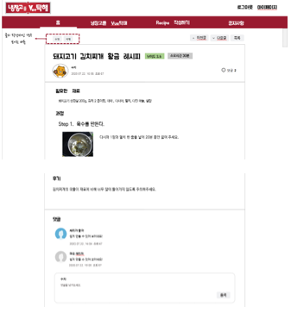
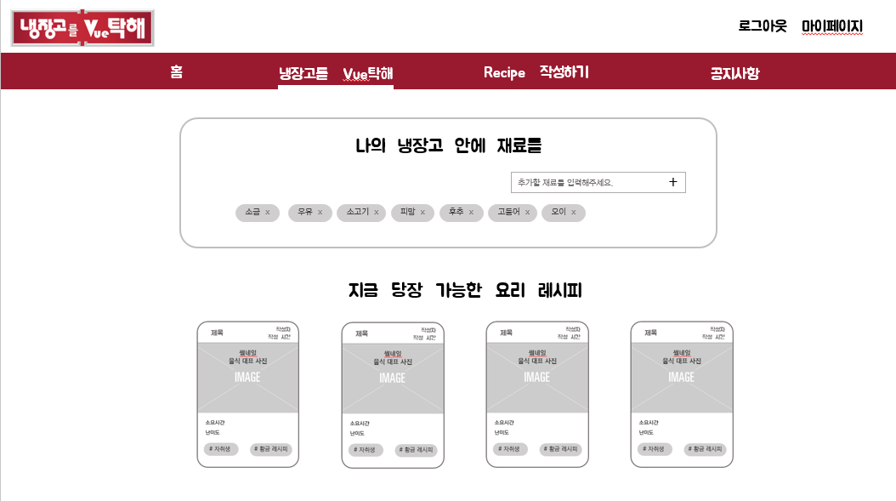
와이어 프레임 “주요 기능”
홈 페이지 (로그인 완료상태시)
게시글 작성 페이지
Recipe 작성하기 click
게시글 click
냉장고를 Vue탁해 click
게시글 Detail 화면
냉장고를 Vue탁해 페이지

Slide 7
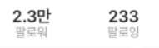

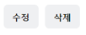
마이페이지(본인)
로그아웃 마이페이지
홈
냉장고를 Vue탁해
Recipe 작성하기
공지사항
수지님의 마이페이지
팔로워 팔로잉
23만
233
자기소개
프로필 바꾸기
안녕하세요. 취미로 요리를 즐기는 수지입니다.
본인만 수정 가능
나의 냉장고
추가할 재료를 입력해주세요.
+
소금 x
우유 x
소고기 x
피망 x
후추 x
고등어 x
오이 x
관심 Recipe
쇠고기 미역국
5개를 보여주고 그 이상일 경우 더보기 버튼을 통해 5개씩 볼 수 있도록 한다.
게시글
삭제, 수정 가능
내가 작성한 Recipe 목록
돼지고기 김치찌개
니가 비비바락 국수
저장하기
개인 정보 수정하기
많아졌을 경우 페이지네이션/태그 이용 “결정하기”

Slide 8

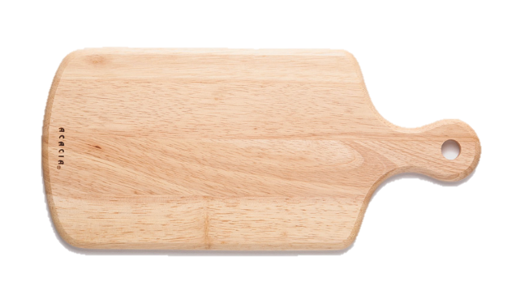
로그아웃 마이페이지
홈
냉장고를 Vue탁해
Recipe 작성하기
공지사항
수정시
작성시
저장
취소
제목 :
제목을 입력해주세요.
재료 입력
조리대
직접 추가해주세요.
재료 입력 :
추가
나의 냉장고
오이 x
소금 x
우유 x
소고기 x
피망 x
후추 x
고등어 x
조리대로 드래그앤드롭하여 손쉽게 추가하세요.
재료 입력 : text 입력 방식
냉장고 : 나의 냉장고에 저장된 재료 _ 재료 입력에서 추가된 재료

Slide 9

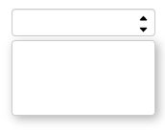





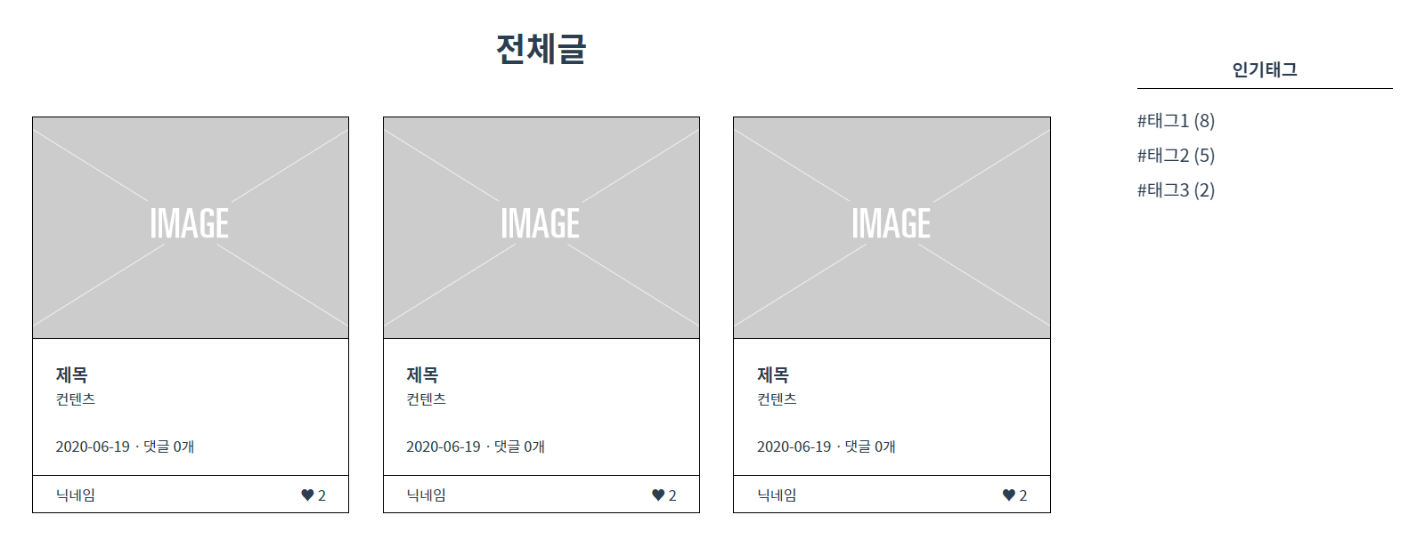
로그아웃 마이페이지
홈
냉장고를 Vue탁해
Recipe 작성하기
공지사항
과정 입력
불러오기
공공 데이터 레시피에서 불러오기
레시피 검색
요리의 키워드(태그)를 입력해주세요.
나의 레시피에서 불러오기
레시피
1
레시피
2
레시피
3
레시피
4
추가하기
#을 이용하여 태그 기능을 등록할 수 있습니다.
추가
나의 레시피에 추가하기
난이도 & 소요시간 입력
난이도 :
| / 10
숫자가 클수록 난이도가 높습니다.
소요시간 :
| 분의 시간이 필요합니다.
후기 입력

Slide 10
로그아웃 마이페이지
홈
냉장고를 Vue탁해
Recipe 작성하기
공지사항
과정 입력
공공 데이터 레시피에서 불러오기
사용하기
레시피 검색
스파게티
1. 소금을 넣은 물을 끓인다.
레시피
1
레시피
2
레시피
3
레시피
4
2. 물이 끓을 때 스파게티 면을 넣어준다.
추가하기
3. 면이 익으면 소스를 넣어준다.
4. 2분 정도 휘저어준다.
#을 이용하여 태그 기능을 등록할 수 있습니다.
추가
나의 레시피에 추가하기
난이도 & 소요시간 입력
난이도 :
| / 10
숫자가 클수록 난이도가 높습니다.
소요시간 :
| 분의 시간이 필요합니다.
후기 입력
음식 재료 일러스트
https://kr.pixtastock.com/illustration/45434727

Slide 11
로그아웃 마이페이지
홈
냉장고를 Vue탁해
Recipe 작성하기
공지사항
과정 입력
불러오기
공공 데이터 레시피에서 불러오기
레시피 검색
요리의 키워드(태그)를 입력해주세요.
나의 레시피에서 불러오기
레시피
1
레시피
2
레시피
3
레시피
4
추가하기
#을 이용하여 태그 기능을 등록할 수 있습니다.
추가
나의 레시피에 추가하기
난이도 & 소요시간 입력
난이도 :
| / 10
숫자가 클수록 난이도가 높습니다.
소요시간 :
| 분의 시간이 필요합니다.
후기 입력

Slide 12
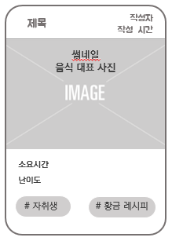
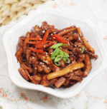
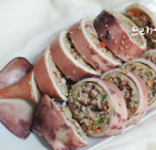
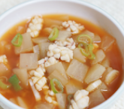
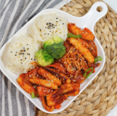
로그아웃 마이페이지
홈
냉장고를 Vue탁해
Recipe 작성하기
공지사항
나의 냉장고 안에 재료 목록
추가할 재료를 입력해주세요.
+
소금 x
우유 x
소고기 x
피망 x
후추 x
고등어 x
오이 x
냉뷰가 추천하는 요리 레시피

Slide 13
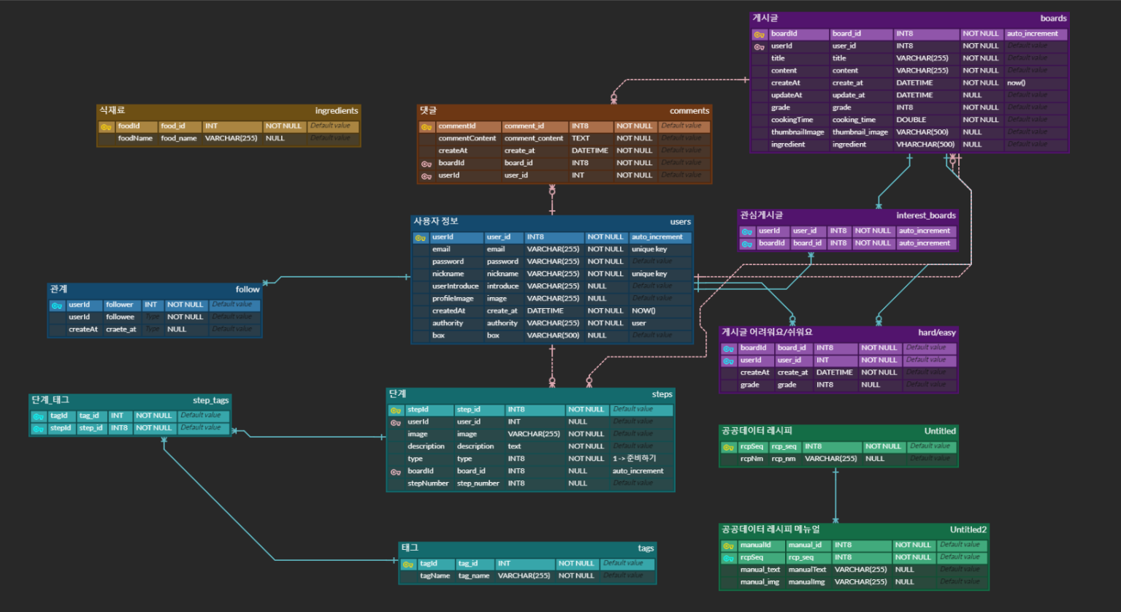
ERD
게시글
식재료
댓글
관심게시글
관계
follow
사용자 정보
게시글
어려워요/쉬워요
단계태그
단계
공공데이터 레시피
공공데이터 레시피 menual
태그

Slide 14
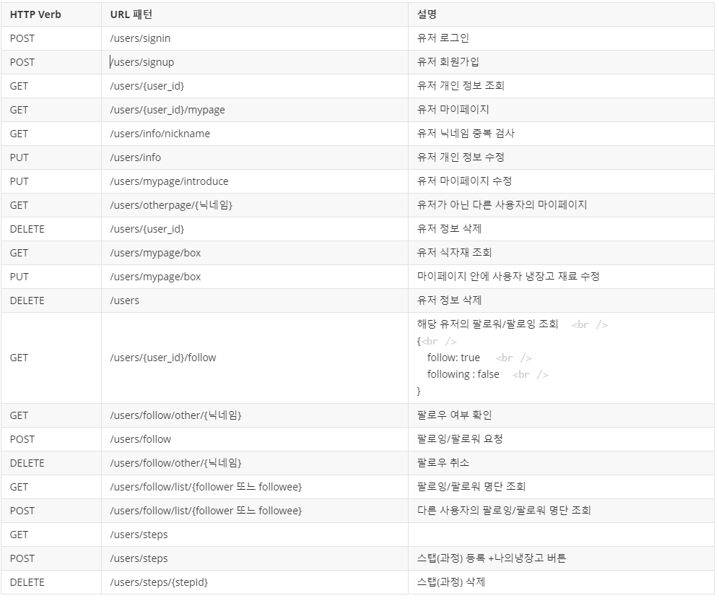
REST API
User

Slide 15
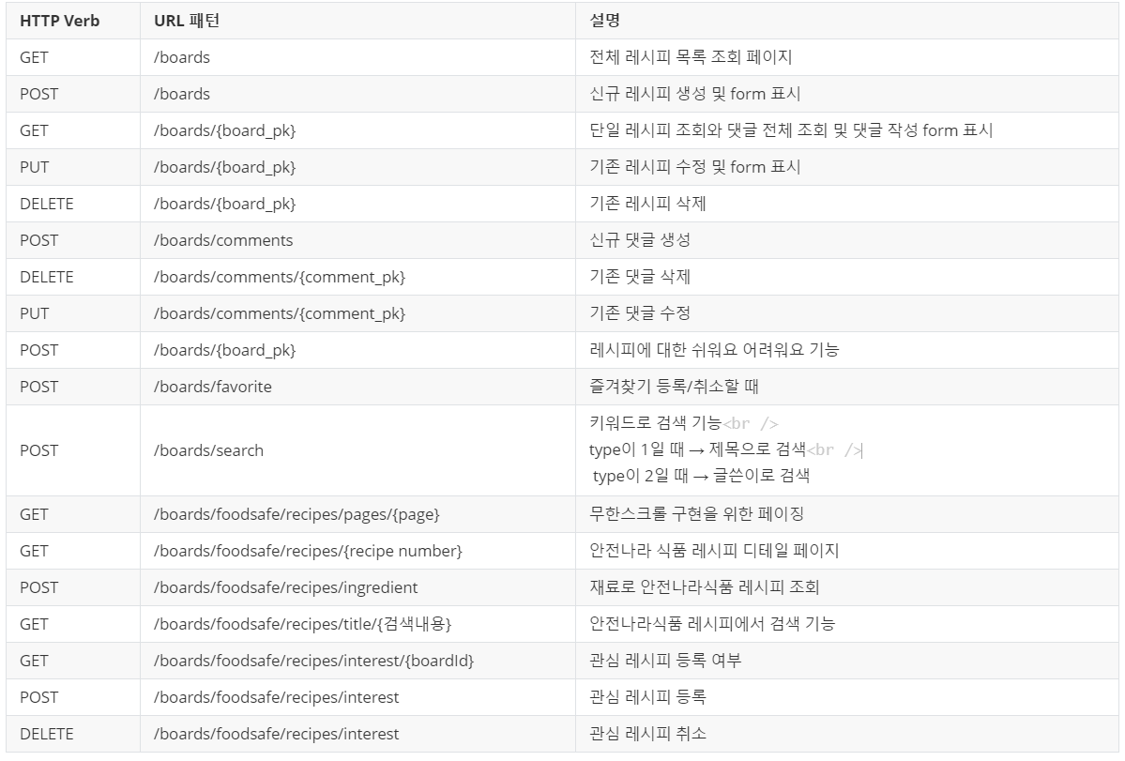
REST API
Board

Slide 16
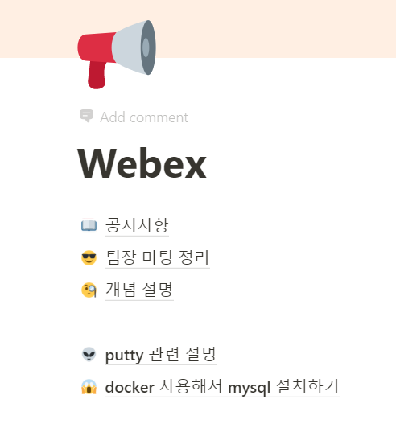

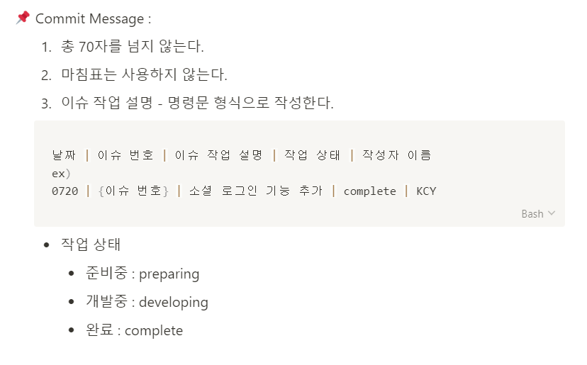
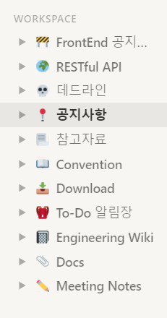
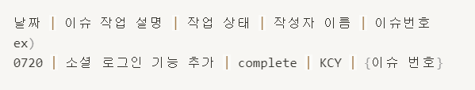
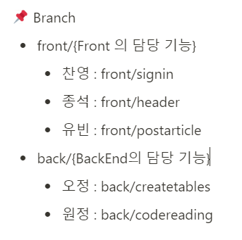
PJT 규칙

Slide 17
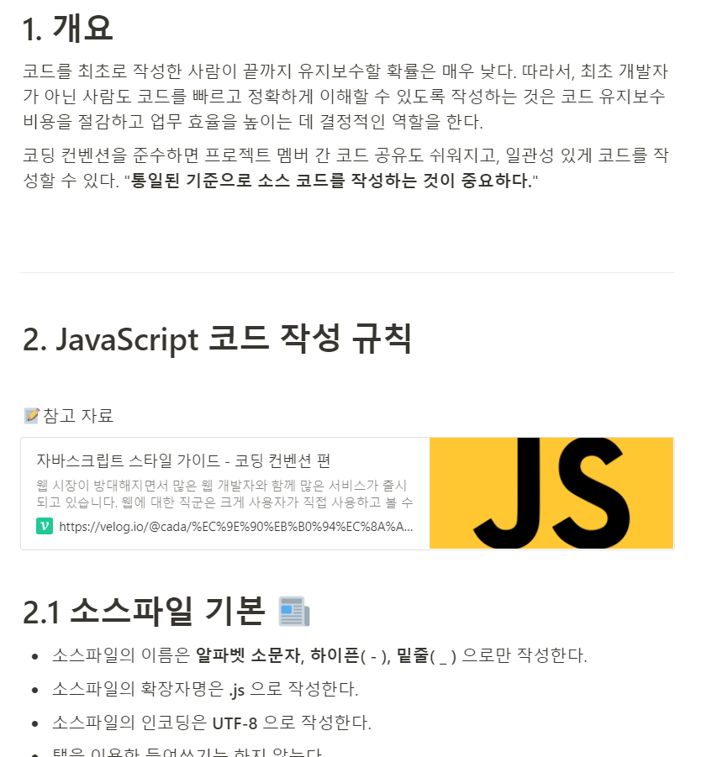
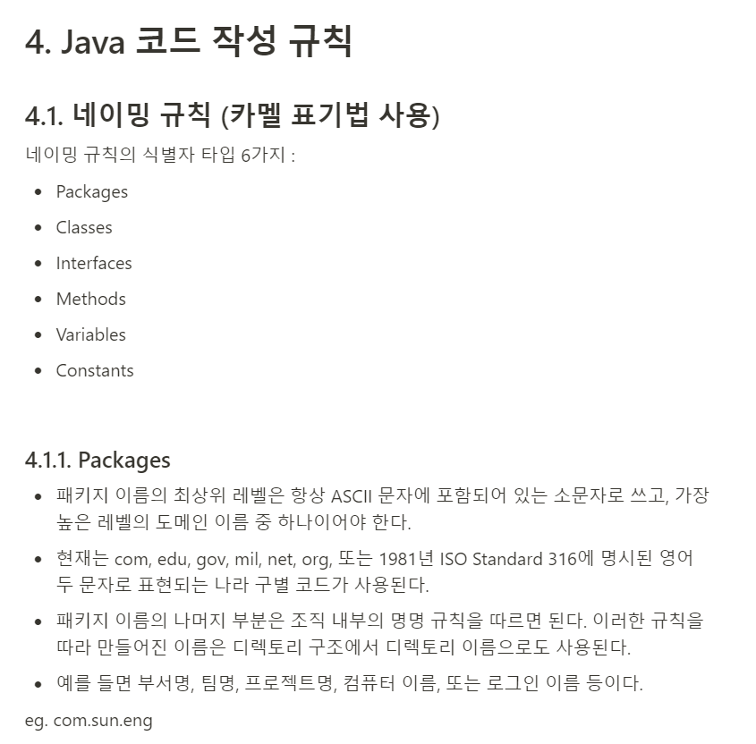
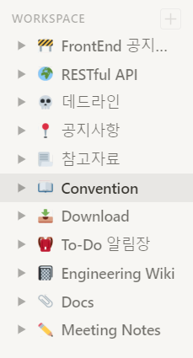
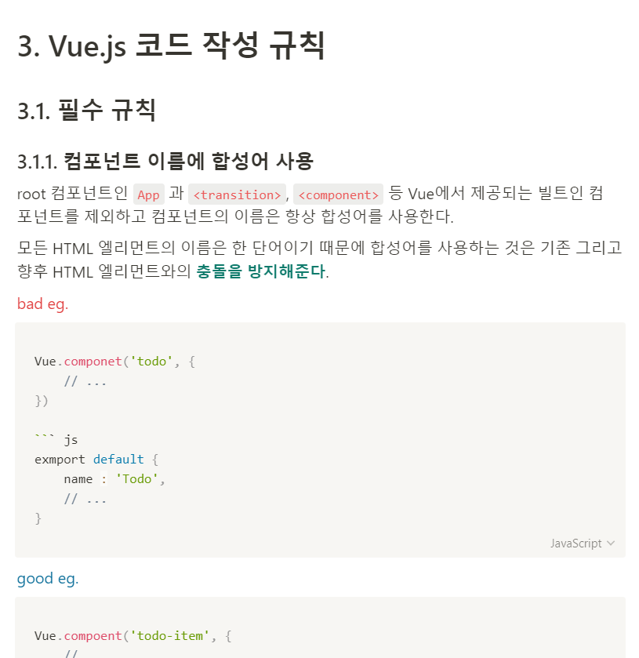
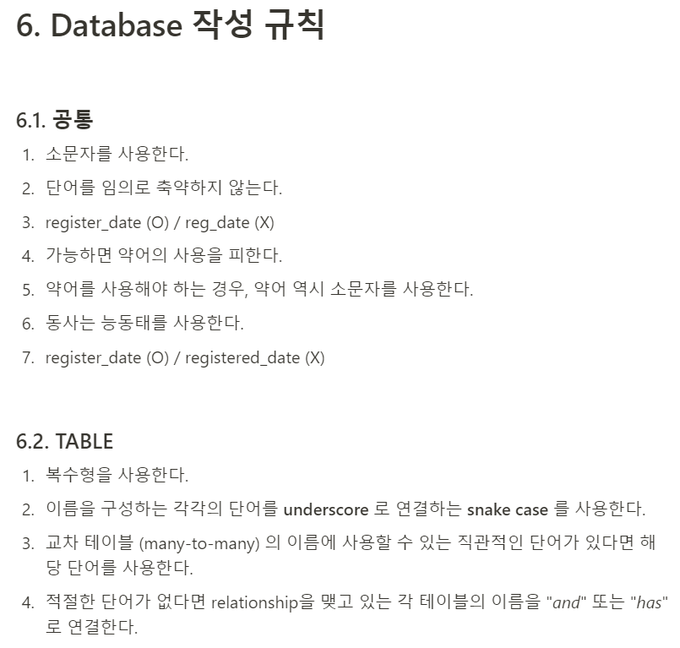
PJT 규칙

Slide 18
시연 영상
http://i3a305.p.ssafy.io/

Slide 19
감사합니다.
모두 프로젝트 수고하셨습니다!

